Slide 2
পরিচিতি
স্বদেশ দত্ত
বি.এসসি (সম্মান) এম.এসসি (রসায়ন)
ইন্সট্রাক্টর (রসায়ন)
ফেনী টেকনিক্যাল স্কুল ও কলেজ,
মোবাইল : 018১৬4৪৬০০৩
swadeshchemistry@gmail.com
শ্রেণি : দশম
বিষয়: রসায়ন
অষ্টম অধ্যায়, রসায়ন ও শক্তি
পাঠ: ৮.৪
সময় : ৫০ মিনিট

Slide 3
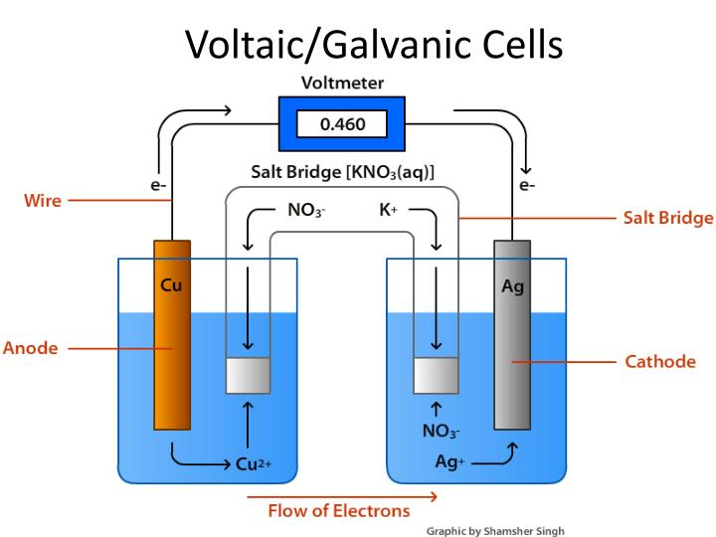

Slide 4
গ্যালভানিক কোষ বা ভোল্টায়িক কোষ

Slide 5
শিখনফল
এই পাঠ শেষে শিক্ষার্থীরা...
(১) গ্যালভানিক কোষের তড়িৎদ্বার গঠন করতে পারবে।
(২) গ্যালভানিক কোষের গঠন ব্যাখ্যা করতে পারবে।
(৩) রাসায়নিক বিক্রিয়ার মাধ্যমে বিদ্যুৎ উৎপাদন প্রক্রিয়া ব্যাখ্যা করতে পারবে।
(৪) তড়িৎ বিশ্লেষ্য কোষ ও গ্যালভানিক কোষের মধ্যে পার্থক্য ব্যাখ্যা করতে পারবে।

Slide 6
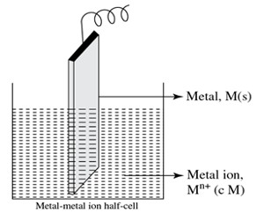
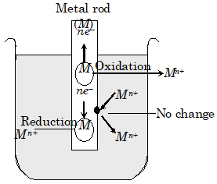
গ্যালভানিক কোষে দুইটি তড়িৎদ্বার থাকে। তড়িৎদ্বার দুইটি আলাদা পাত্রে আলাদা তড়িৎ বিশ্লেষ্যে ডুবানো থাকে।
গ্যালভানিক কোষের বিভিন্ন রকম তড়িৎদ্বারের মধ্যে ধাতু-ধাতুর আয়ন তড়িৎদ্বার সহজে তৈরি করা যায়।
কোন ধাতুর দন্ড বা পাতকে সেই ধাতুর আয়নবিশিষ্ট দ্রবণে অর্ধেক বা অর্ধেকের বেশি পরিমাণে নিমজ্জিত করে ধাতু-ধাতুর আয়ন তড়িৎদ্বার তৈরি করা হয়।

Slide 7
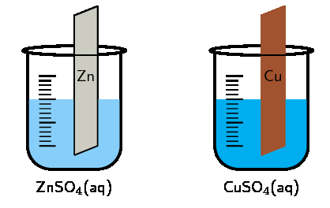
ধাতু-ধাতুর আয়ন তড়িৎদ্বারকে লিখে প্রকাশ করার জন্য প্রথমে ধাতু, তারপর ধাতুর আয়নকে পাশাপাশি লিখে দুইটির মাঝখানে খাড়া দাগ দিতে হয়।
জিংক│জিংক আয়ন
Zn│Zn²⁺
কপার│কপার আয়ন
Cu│Cu²⁺

Slide 8
একক কাজ
Ag│Ag+ তড়িৎদ্বার বলতে কী বুঝায় ?

Slide 9
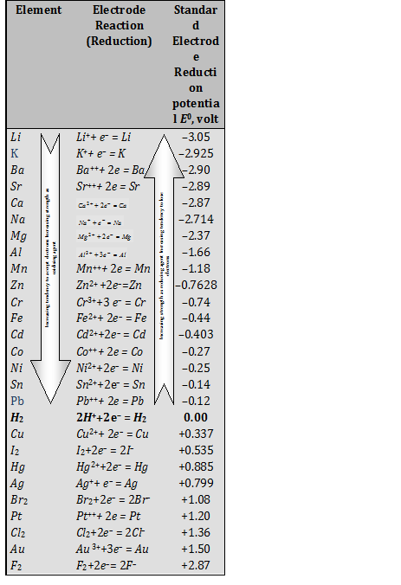
গ্যালভানিক কোষের দুইটি তড়িৎদ্বারের মধ্যে যে তড়িৎদ্বারের ধাতুর সক্রিয়তা বেশি তা অ্যানোড হিসাবে কাজ করবে।

Slide 10
Zn│Zn²⁺ ও Cu│Cu²⁺ তড়িৎদ্বারের মধ্যে Zn│Zn²⁺ অ্যানোড হিসাবে কাজ করবে।

Slide 11
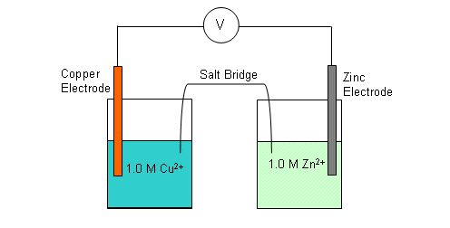
তড়িৎদ্বার দুইটিকে পরিবাহী তার দ্বারা যুক্ত করলে অ্যানোডে জারণ বিক্রিয়া ঘটে এবং ক্যাথোডে বিজারণ বিক্রিয়া ঘটে
ক্যাথোডে বিজারণ অর্ধবিক্রিয়া
Cu²⁺ + 2e– → Cu
অ্যানোডে জারণ অর্ধবিক্রিয়া
Zn → Zn²⁺ + 2e–
সামগ্রিক কোষ বিক্রিয়া
Cu²⁺ + Zn → Cu + Zn²⁺
অ্যানোডে উৎপন্ন ইলেকট্রন পরিবাহী তারের মধ্য দিয়ে প্রবাহিত হয়ে ক্যাথোডে আসে।

Slide 12
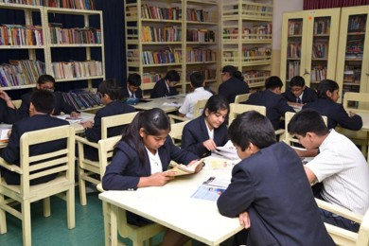
জোড়ায় কাজ
Al│Al³⁺ তড়িৎদ্বার ও Ni│Ni²⁺ তড়িৎদ্বার দ্বারা গঠিত গ্যালভানিক কোষের অ্যানোডে সংঘটিত বিক্রিয়া ব্যাখ্যাপূর্বক লিখো।

Slide 13
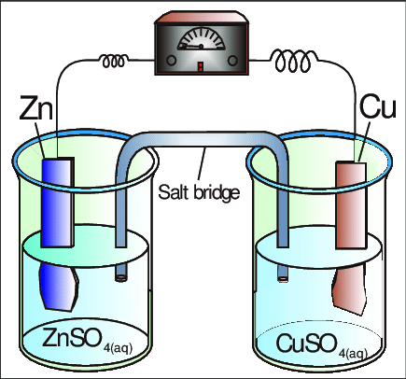
অ্যানোডে ধাতু ধাতুর আয়নে পরিণত হয়। আবার ক্যাথোডে ধাতুর আয়ন ধাতুতে পরিণত হয়। ফলে অ্যানোডে ধনাত্মক আয়নের এবং ক্যাথোডে ঋণাত্মক আয়নের আধিক্য দেখা দেয়। অর্থাৎ দ্রবণ দুইটির আধান নিরপেক্ষতা নষ্ট হয়। ফলে কিছুক্ষণের মধ্যে বিক্রিয়া বন্ধ হয়ে বিদ্যুৎ প্রবাহ বন্ধ হয়ে যায়।
এই বিক্রিয়া চালু রাখার জন্য লবণ সেতু ব্যবহার করা হয়।

Slide 14
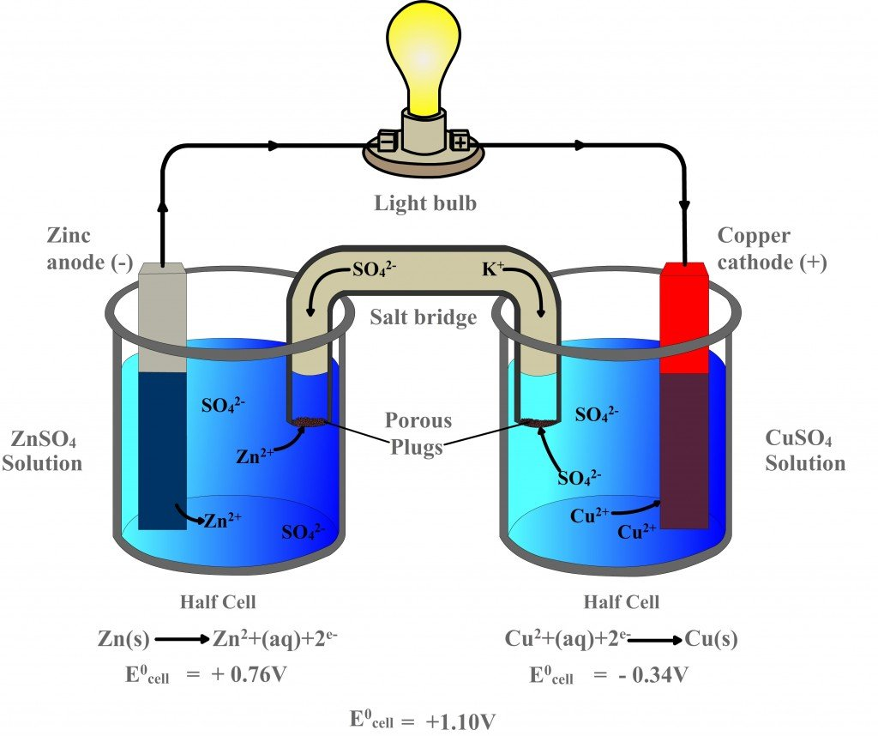
লবণ সেতু U আকৃতির একটি কাচের নল, যার মধ্যে আগার-আগার নামের একটি রাসায়নিক পদার্থের মধ্যে KCl, K₂SO₄ প্রভৃতি তীব্র তড়িৎ বিশ্লেষ্যের দ্রবণ মেশানো থাকে।
লবণের ধনাত্মক অংশ ক্যাথোডে এবং ঋণাত্মক অংশ অ্যানোডে গিয়ে ক্যাথোড ও অ্যানোড উভয় দ্রবণের তড়িৎ নিরপেক্ষতা বজায় রাখে।

Slide 15
তড়িৎ বিশ্লেষ্য কোষে একই পাত্রে একই তড়িৎ বিশ্লেষ্যে তড়িৎদ্বার দুইটি ডুবানো থাকে।
গ্যালভানিক কোষে দুইটি ভিন্ন পাত্রে ভিন্ন তড়িৎ বিশ্লেষ্যে তড়িৎদ্বার দুইটি ডুবানো থাকে।
তড়িৎ বিশ্লেষ্য কোষে তড়িৎ শক্তি ব্যবহার করে রাসায়নিক বিক্রিয়া ঘটানো হয়।
গ্যালভানিক কোষে রাসায়নিক বিক্রিয়া ঘটিয়ে তড়িৎ শক্তি উৎপন্ন করা হয়।
তড়িৎ বিশ্লেষ্য কোষে বিদ্যুৎ শক্তি ব্যবহার করা হয়।
গ্যালভানিক কোষে বিদ্যুৎ শক্তি উৎপন্ন হয়।

Slide 16
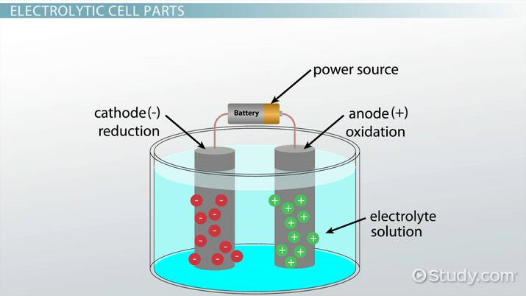
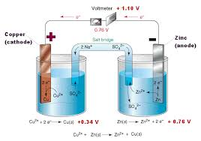
তড়িৎ বিশ্লেষ্য কোষে অ্যানোড ধনাত্মক চার্জযুক্ত এবং ক্যাথোড ঋণাত্মক চার্জুক্ত।
গ্যালভানিক কোষে অ্যানোড ঋণাত্মক চার্জযুক্ত এবং ক্যাথোড ধনাত্মক চার্জযুক্ত।
তড়িৎ বিশ্লেষ্য কোষে লবণ সেতু ব্যবহৃত হয় না।
গ্যালভানিক কোষে লবণ সেতু ব্যবহৃত হয়।
কোন মৌল বা যৌগ উৎপাদন, ধাতু বিশোধন, ইলেকট্রোপ্লেটিং প্রভৃতি কাজে তড়িৎ বিশ্লেষ্য কোষ ব্যবহৃত হয়।
তড়িৎ শক্তি উৎপাদন করার যন্ত্র যেমন, ব্যাটারি তৈরিতে গ্যালভানিক কোষ ব্যবহৃত হয়।

Slide 17
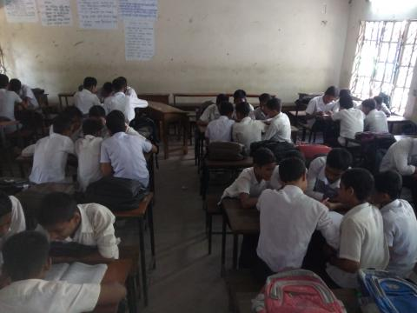
দলীয় কাজ
লবণ সেতুর গুরুত্ব বিশ্লেষণ করো।

Slide 18
মূল্যায়ন
১। গ্যালভানিক কোষের অ্যানোড কোন চার্জযুক্ত ?
২। গ্যালভানিক কোষে কোন তড়িৎদ্বার ক্ষয় হয় ?
৩। ডেনিয়েল কোষের তড়িৎদ্বার কী কী ?
৪। Ag│Ag⁺ তড়িৎদ্বার কী ?
৫। লবণ সেতুতে কোন ধরণের লবণের দ্রবণ ব্যবহার করা হয় ?
৬। লবণ সেতুর লবণের ধনাত্মক অংশ কোন তড়িৎদ্বারের দিকে যায় ?

Slide 19
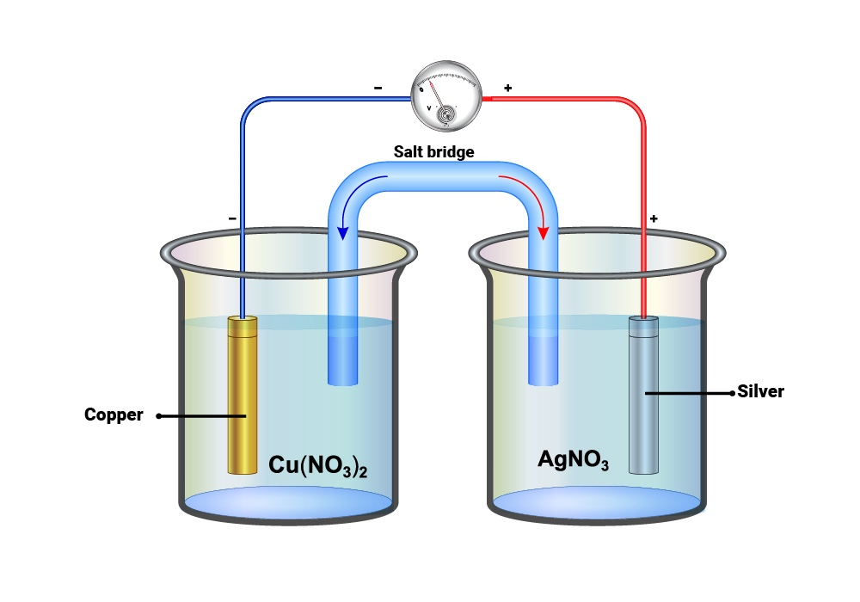
বাড়ির কাজ
KCl
(ক) ধাতু-ধাতুর আয়ন তড়িৎদ্বার কী ?
(খ) গ্যালভানিক কোষ ও তড়িৎ বিশ্লেষ্য কোষের মধ্যে দুইটি পার্থক্য লিখ।
(গ) উদ্দীপকের কোষে বিদ্যুৎ উৎপন্ন হয় – ব্যাখ্যা করো।
(ঘ) লবণ সেতুতে ব্যবহৃত লবণের আয়নসমূহের দিক বিশ্লেষণ করো।

